Slide 1

Arsa AI
Healthkathon 2026 · Detect Smarter, Protect JKN
Tempel gambar AI di sini
slides/images/slide-01.png
Arsa AI
JKN Risk Intelligence
Menemukan klaim berisiko, dan menunjukkan buktinya.
Kategori: Efisiensi Risiko pada fasilitas kesehatan
Tim: [isi nama tim]
1
Notes:
Halo, kami tim [nama tim], dan ini Arsa AI.

Slide 2
Arsa AI
Healthkathon 2026 · Detect Smarter, Protect JKN
Tim kami
Foto
Foto
Foto
Moch Aril Indra Permana
Salfarisa Fitria
[Anggota 3, jika ada]
Ketua tim, AI platform engineer
Data scientist dan ML engineer
[peran]
[satu baris keahlian, sama dengan proposal]
[satu baris keahlian, sama dengan proposal]
[keahlian]
2
Notes:
Saya [nama ketua], ketua tim, berperan sebagai [peran]. Saya berpengalaman di [satu hal relevan, mis. membangun platform AI dan arsitektur cloud]. Di sebelah saya [nama anggota], [peran], yang berpengalaman di [satu hal relevan, mis. data science dan analisis data]. [Jika ada anggota ketiga: nama, peran, satu kalimat.] Kami membangun Arsa AI bersama, dari data sampai tampilan.

Slide 3
Arsa AI
Healthkathon 2026 · Detect Smarter, Protect JKN
Arsa AI membantu verifikator memeriksa klaim berisiko dengan bukti yang bisa dicek
Delapan detektor menandai klaim yang janggal.
Setiap temuan membawa bukti: dokumen yang bertentangan, selisih terhadap klaim sejenis, klaim serupa.
AI hanya menjelaskan dan selalu mengutip sumber.
Manusia yang memutuskan.
Tiga tujuan
1
Memusatkan pemeriksaan pada kasus prioritas
2
Setiap temuan bersitasi
3
Setiap keputusan tercatat di rantai audit yang tidak bisa diubah
Ilustrasi opsional (kecil)
slides/images/slide-03.png
3
Notes:
Solusi kami bernama Arsa AI. Arsa AI membantu verifikator BPJS memeriksa klaim berisiko dengan bukti yang bisa dicek, supaya waktu pemeriksaan tertuju pada klaim yang paling penting. Caranya: delapan detektor menandai klaim yang janggal. Setiap temuan membawa bukti, misalnya dokumen medis yang bertentangan dengan tagihan, selisih tagihan terhadap klaim sejenis, dan klaim lain yang narasinya mirip. AI hanya menjelaskan, dan selalu mengutip sumber. Keputusan tetap di tangan manusia. Ada tiga tujuan kami. Pertama, memusatkan pemeriksaan pada kasus prioritas, bukan seluruh klaim. Kedua, memastikan setiap temuan bersitasi. Ketiga, mencatat setiap keputusan di rantai audit yang tidak bisa diubah. Jadi Arsa AI bukan dasbor, dan bukan kotak hitam yang hanya memberi skor.

Slide 4
Arsa AI
Healthkathon 2026 · Detect Smarter, Protect JKN
Ilustrasi opsional (kecil)
slides/images/slide-04.png
Persoalannya bukan kurang peringatan, melainkan kurang bukti dan konteks
208 juta
11,1 juta
Rp 4,75 juta
peserta JKN
admisi rawat inap tingkat lanjut
rerata biaya klaim per admisi
Sumber: Statistik BPJS Kesehatan 2018
Sumber: Statistik BPJS Kesehatan 2018
Sumber: Statistik BPJS Kesehatan 2018
Peringatan tanpa konteks membuat verifikator tetap membuka berkas satu per satu.
4
Notes:
Persoalannya bukan kurangnya peringatan. Sistem yang ada menghasilkan banyak peringatan tanpa konteks, sehingga verifikator tetap membuka berkas satu per satu. Skalanya besar. Menurut statistik resmi BPJS tahun 2018 yang kami pakai, ada sekitar 208 juta peserta JKN, 11,1 juta admisi rawat inap tingkat lanjut, dan 2.511 rumah sakit dan fasilitas rujukan yang bekerja sama. Rata-rata biaya klaim sekitar 4,75 juta rupiah per admisi. Dengan skala itu, pemeriksaan harus dipusatkan pada klaim yang paling perlu, dan setiap temuan harus bisa dibuktikan.

Slide 5
Arsa AI
Healthkathon 2026 · Detect Smarter, Protect JKN
Dampak yang kami ukur langsung di aplikasi
1.503 klaim
Skor tanpa alasan
Ambang tunggal F1 0,269
65 kasus
97%
ARSA F1 0,811
Beban awal pemeriksaan turun sekitar 96%
temuan memuat sitasi bukti valid (125 dari 129)
recall 90,4%, klaim normal ditandai 2,3%
Diukur pada data sintetis berlabel; belum divalidasi pada klaim riil.
5
Notes:
Dampaknya kami ukur langsung di aplikasi. Dari 1.503 klaim, verifikator hanya perlu memulai dari 65 kasus prioritas, atau turun sekitar 96 persen beban awal. Setiap temuan membawa bukti: 97 persen temuan memuat sitasi bukti yang valid. Pada data sintetis berlabel, detektor menangkap sekitar 90 persen anomali yang kami sisipkan, dan hanya 2,3 persen klaim normal yang ikut ditandai. Perlu kami tegaskan, angka ini diukur pada data sintetis, bukan klaim riil, dan itu kami tulis jelas di aplikasinya.

Slide 6
Arsa AI
Healthkathon 2026 · Detect Smarter, Protect JKN
Dari berkas klaim sampai keputusan yang tercatat
1. Input
2. Proses
3. Analisis AI
4. Output
5. Tindak lanjut
CSV, XLSX, JSON, atau sampel BPJS
Identitas disamarkan, kolom dipetakan, baris tidak valid ditolak
8 detektor dan benchmark per diagnosis, kelas, provinsi
Antrean prioritas, bukti, dosier PDF
Status dan alasan tertulis, tercatat di rantai audit
Pengguna
Data
Teknologi
Investigator, Supervisor, Administrator
Statistik resmi BPJS dan data sintetis berlabel, tanpa data peserta riil
Aturan deterministik, embedding, model bahasa hanya untuk penjelasan bersitasi
6
Notes:
Alurnya lima langkah. Satu, input: berkas klaim dari rumah sakit dalam CSV, Excel, atau JSON, atau data sampel BPJS. Dua, proses: identitas pasien langsung disamarkan di memori, kolom dipetakan ke skema standar, dan baris yang tidak valid ditolak lengkap dengan alasannya. Tiga, analisis: delapan detektor memeriksa tiap klaim, dibandingkan dengan klaim sejenis menurut diagnosis, kelas rawat, dan provinsi, lalu digabung menjadi satu skor. Empat, output: antrean kasus prioritas lengkap dengan bukti, dan dosier PDF. Lima, tindak lanjut: verifikator menetapkan status dan wajib menulis alasan, supervisor memutuskan akhir, dan semuanya tercatat di rantai audit. Pengguna kami ada tiga peran: investigator, supervisor, dan administrator. Data yang kami pakai adalah statistik resmi BPJS dan data klaim sintetis berlabel, tanpa data peserta riil.

Slide 7
Arsa AI
Healthkathon 2026 · Detect Smarter, Protect JKN
Demo
https://arsa-jkn-627843549213.asia-southeast2.run.app
Masuk: supervisor@arsa.id · Arsa#2026
7
Notes:
[0:00 sampai 0:35, Command Center] Sekarang kami tunjukkan aplikasinya. Ini Command Center. Ada 1.503 klaim yang dianalisis, dan 65 di antaranya perlu diperiksa. Peta ini menunjukkan skor risiko tiap provinsi, makin hijau pekat makin tinggi. Di kanan ada ringkasan temuan, faskes dan provinsi yang paling menonjol, dan radar yang menunjukkan jenis temuan mana yang bergeser dalam dua minggu terakhir.
[0:35 sampai 1:05, Pemeriksaan Klaim] Di Pemeriksaan Klaim, verifikator tidak membuka 1.503 berkas. Ia mulai dari kasus dengan skor tertinggi. Saya filter jenis temuan Upcoding, dan daftarnya langsung mengerucut.
[1:05 sampai 2:00, detail kasus teratas] Kita buka kasus teratas. Skornya 99, dan ada alasannya. Pada garis ini terlihat tagihan sekitar 16,3 juta rupiah, jauh di atas median klaim sejenis sekitar 5,7 juta, dan di atas rerata nasional BPJS. Di tab Papan Bukti, ketiga dokumen medis bertentangan dengan tingkat keparahan yang ditagihkan: catatan menyebut pasien stabil, sedangkan tagihannya setara kasus berat. Di tab Klaim Serupa ada klaim lain yang narasinya hampir sama. Jadi verifikator melihat bukti, bukan hanya angka.
[2:00 sampai 2:30, Copilot] Sekarang Copilot. Saya tanya: bandingkan risiko DKI Jakarta dan Jawa Timur. Jawabannya ringkas, dan setiap pernyataan mengutip sumber. Peta di bawahnya langsung menunjukkan kedua provinsi, lengkap dengan skor, jumlah klaim, dan eksposur. Kalau sebuah kalimat tidak punya sumber yang sah, sistem menolaknya.
[2:30 sampai 3:00, keputusan dan unggah] Verifikator lalu menetapkan status dan menulis alasan, dan dosier PDF bisa diunduh untuk dibawa ke rapat. Kami juga bisa memasukkan data baru. Saya unggah berkas Excel kecil: kolomnya dipetakan otomatis, identitas pasien disamarkan, dan baris yang bermasalah ditolak dengan alasannya. Semua langkah ini tercatat di jejak audit.

Slide 8
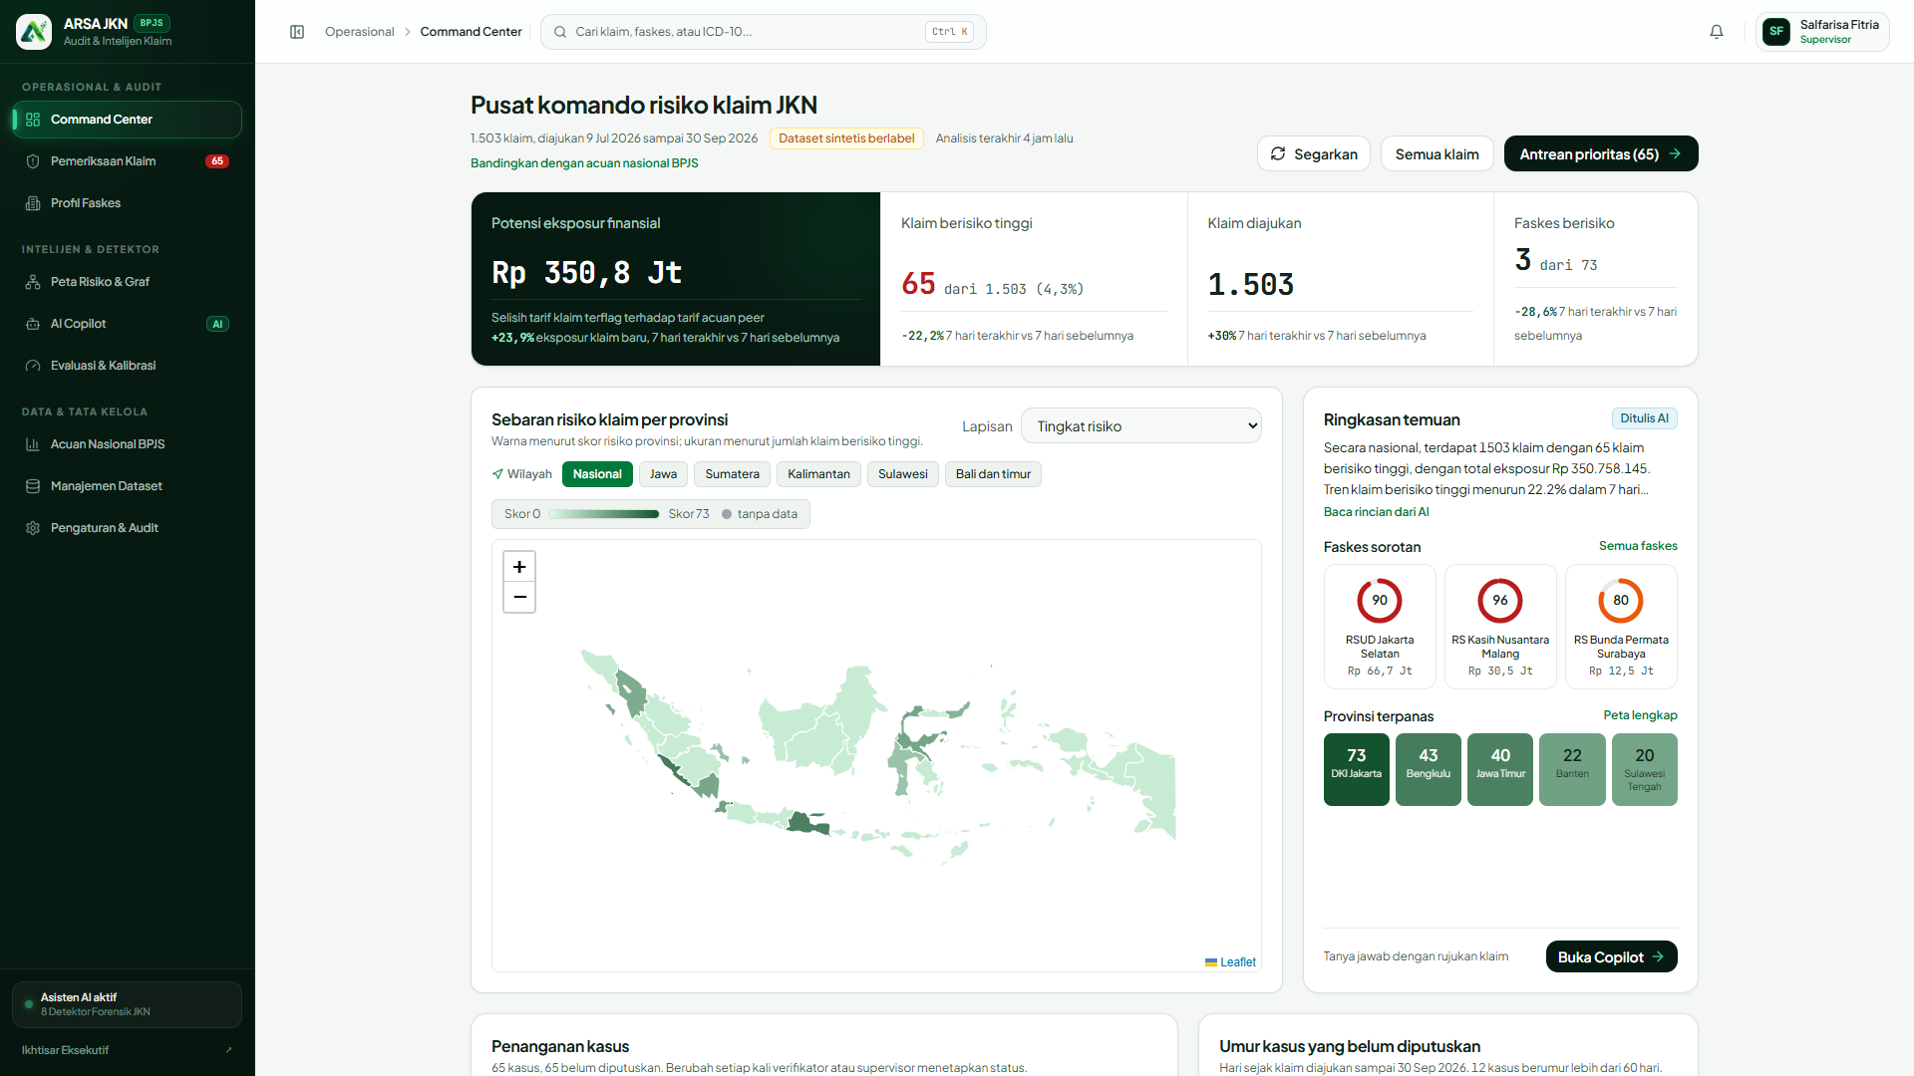
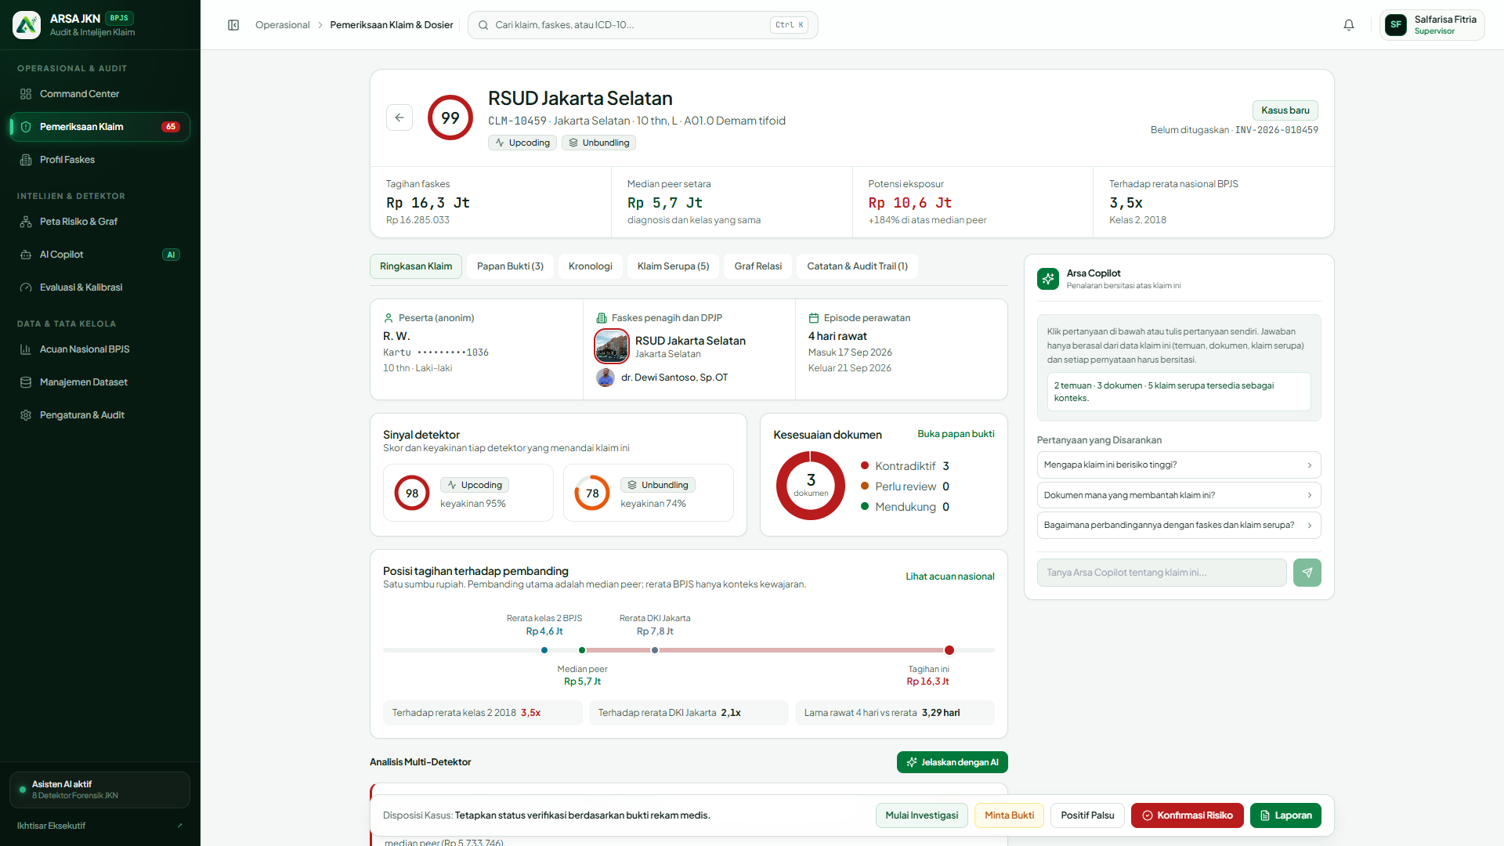
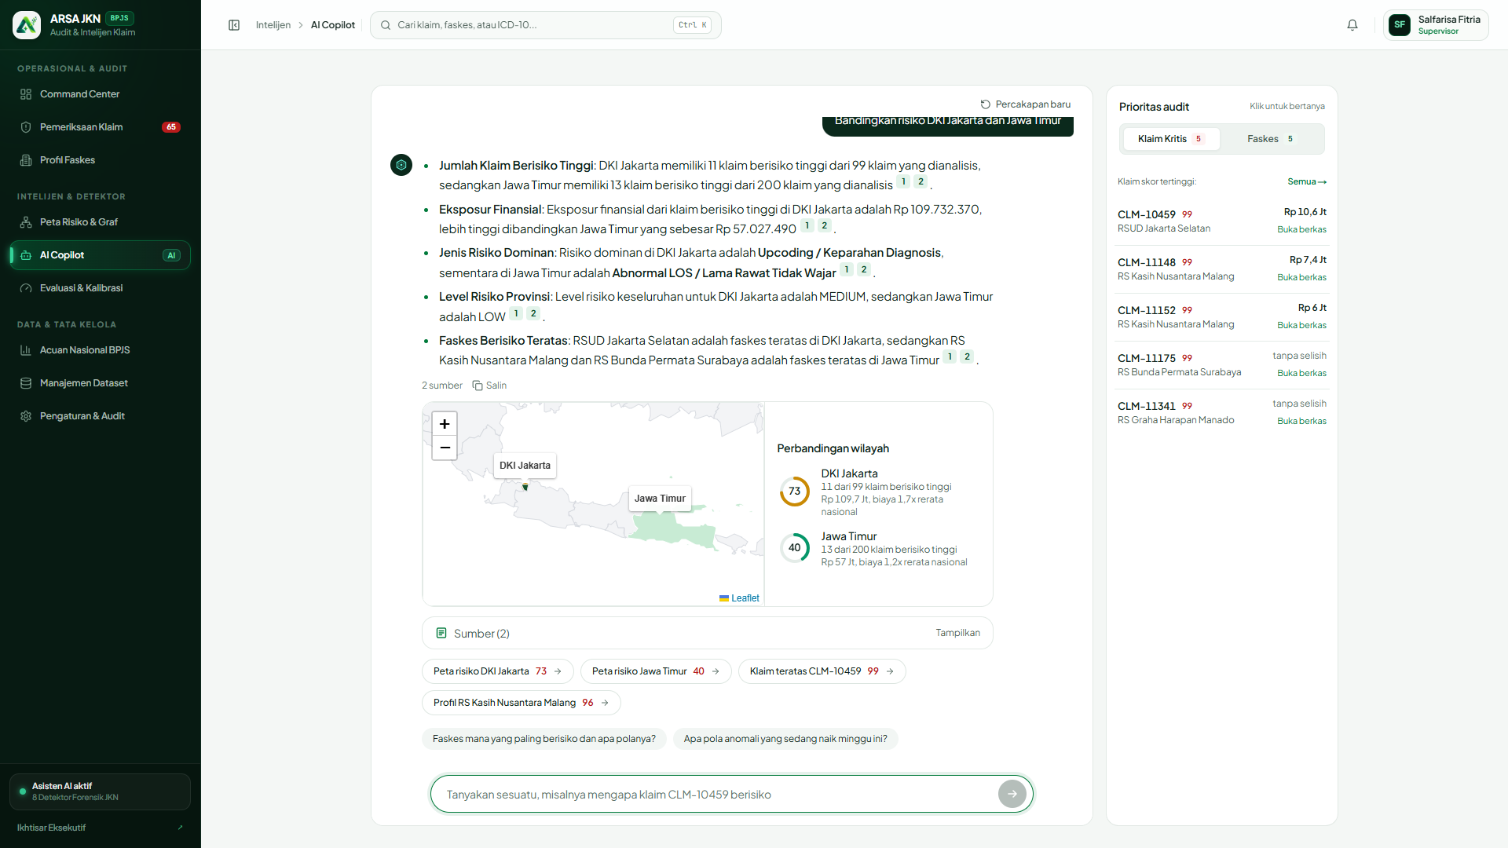
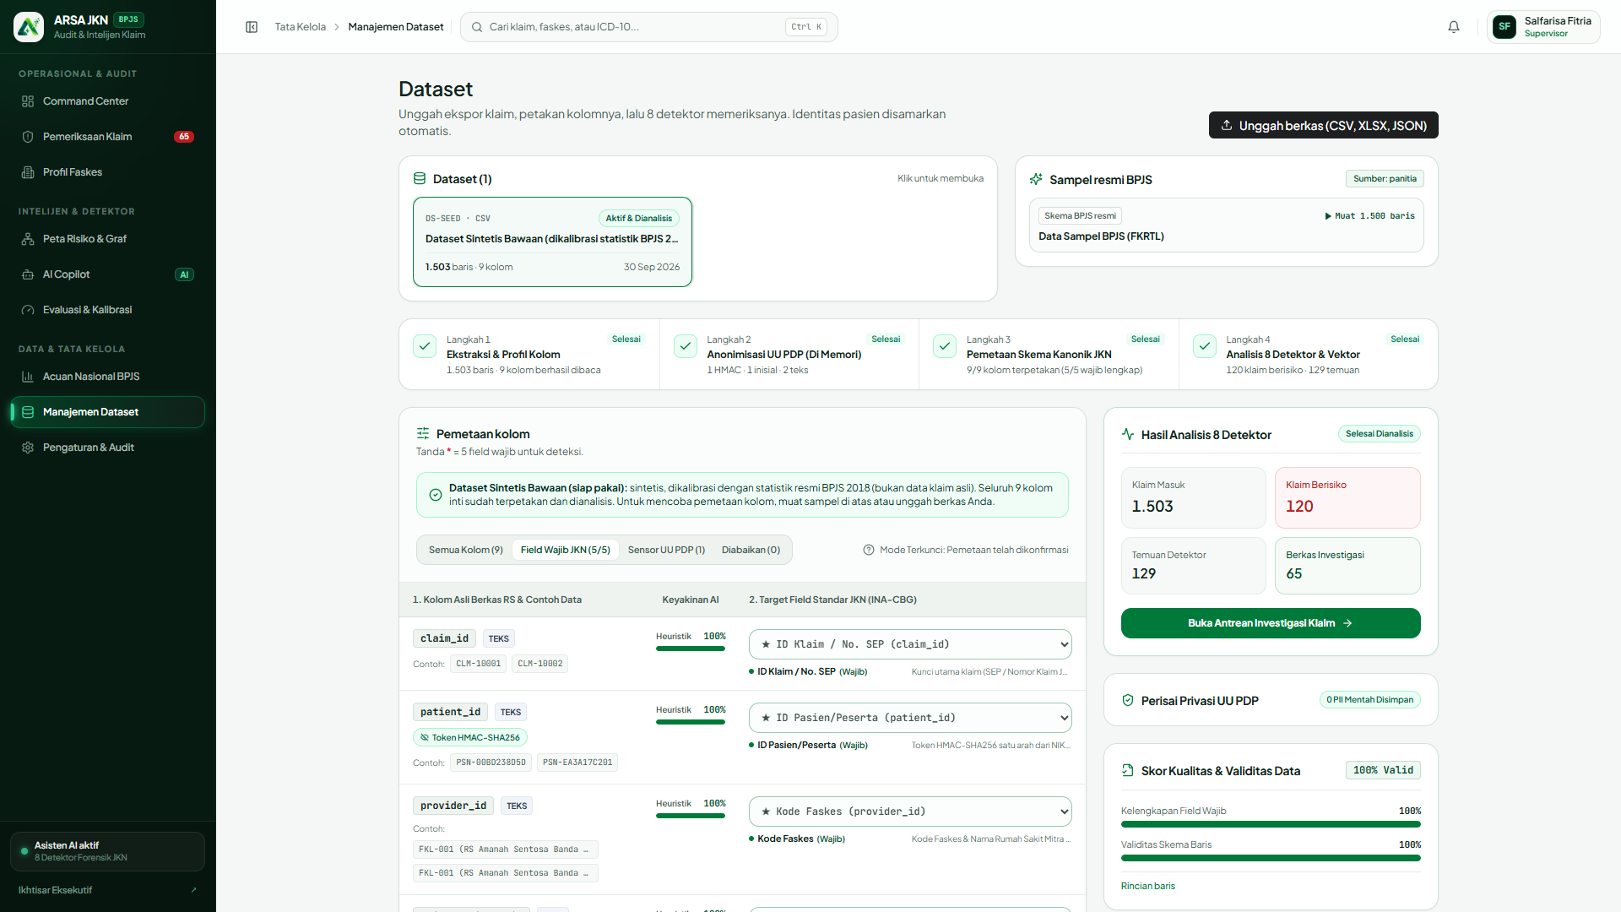
Arsa AI
Healthkathon 2026 · Detect Smarter, Protect JKN
Empat fitur, masing-masing menjawab satu bagian masalah
Command Center dan peta risiko
Pemeriksaan klaim dengan bukti
Menunjukkan di mana risiko menumpuk.
Menjawab peringatan tanpa konteks.
Copilot bersitasi
Unggah, privasi, dan audit
Menjawab risiko AI berhalusinasi.
Data baru masuk dengan aman dan tercatat.
8
Notes:
Empat fitur utama. Pertama, Command Center dan peta risiko: menunjukkan di mana risiko menumpuk, jadi tim tidak mencari manual. Kedua, pemeriksaan klaim dengan bukti: skor per detektor, posisi tagihan terhadap klaim sejenis, dokumen yang bertentangan, dan klaim serupa; ini menjawab masalah peringatan tanpa konteks. Ketiga, Copilot bersitasi: tanya jawab yang setiap kalimatnya harus mengutip sumber, dan jawaban yang tidak lolos validasi diganti jawaban berbasis aturan; ini menjawab risiko AI yang berhalusinasi, dan peta serta grafik ikut tampil di jawaban. Keempat, unggah dataset, privasi, dan audit: data baru masuk dengan pemetaan otomatis yang dikonfirmasi manusia, identitas disamarkan, dan setiap keputusan tercatat di rantai SHA-256 yang hanya bisa ditambah.

Slide 9
Arsa AI
Healthkathon 2026 · Detect Smarter, Protect JKN
Arsitektur dan sumber data
Sumber data
Anonimisasi
Detektor dan skor
Antrean dan dosier
Audit SHA-256
Data: statistik resmi BPJS (36 dari 75 berkas, diverifikasi independen: 5.729 pemeriksaan, 0 selisih) dan data klaim sintetis berlabel. Data peserta riil tidak dipakai.
Next.js · PostgreSQL + pgvector · Cloud Run
9
Notes:
Data riil JKN tidak kami pakai. Kami memakai statistik resmi BPJS dan data klaim sintetis berlabel yang dibangkitkan dari statistik itu.

Slide 10
Arsa AI
Healthkathon 2026 · Detect Smarter, Protect JKN
Privasi dan tata kelola dirancang sejak input
Identitas disamarkan
Tiga peran
Rantai audit
HMAC, inisial, kolom identitas dibuang sebelum disimpan
Investigator, Supervisor, Administrator dengan hak berbeda
SHA-256, hanya bisa ditambah; kebijakan hanya diubah Administrator
10
Notes:
Identitas pasien disamarkan sebelum disimpan, ada tiga peran dengan hak berbeda, dan setiap keputusan masuk rantai audit yang tidak bisa diubah.

Slide 11
Arsa AI
Healthkathon 2026 · Detect Smarter, Protect JKN
Yang sudah diuji, dan yang belum
Sudah diuji
Belum
137 tes otomatis lulus
Alur unggah CSV, XLSX, JSON, dan berkas bermasalah
Data acuan BPJS: 5.729 pemeriksaan, 0 selisih
F1 makro 82,7% pada data sintetis
Validasi pada klaim riil
Detektor dengan kasus berlabel di bawah 10 hanya indikatif
Klaim penghematan waktu belum diukur
11
Notes:
Yang sudah kami uji: seratus tiga puluh tujuh tes otomatis, alur unggah berkas, dan data acuan BPJS. Yang belum: validasi pada klaim riil. Itu kami sebut terbuka.

Slide 12
Arsa AI
Healthkathon 2026 · Detect Smarter, Protect JKN
Rencana pengembangan
Tahap 1
Tahap 2
Tahap 3
Pilot terbatas dengan data klaim teranonimkan atas izin resmi
Kalibrasi detektor dan ambang dengan label investigasi nyata
Integrasi ke alur verifikasi BPJS
Setiap tahap diukur dengan indikator yang sama seperti pada slide dampak.
12
Notes:
Selanjutnya tiga tahap: pilot terbatas dengan data teranonimkan atas izin resmi, kalibrasi dengan label investigasi nyata, lalu integrasi ke alur verifikasi. Tiap tahap diukur dengan indikator yang sama.

Slide 13
Arsa AI
Healthkathon 2026 · Detect Smarter, Protect JKN
Terima kasih
Prototype
Tempel QR
ke tautan prototype
https://arsa-jkn-627843549213.asia-southeast2.run.app
Repositori
https://github.com/mocharil/jkn-risk-intelligence
Kontak
[nama ketua tim] · [email]
Arsa AI tidak menggantikan verifikator. Ia membuktikan klaim mana yang layak diperiksa.
13
Notes:
Terima kasih. Arsa AI tidak menggantikan verifikator. Ia membuktikan klaim mana yang layak diperiksa. Tautan prototype dan repositori ada di layar.

